Slide 1
Schemi Motori primari:
Capacità motorie

Slide 2


Slide 3
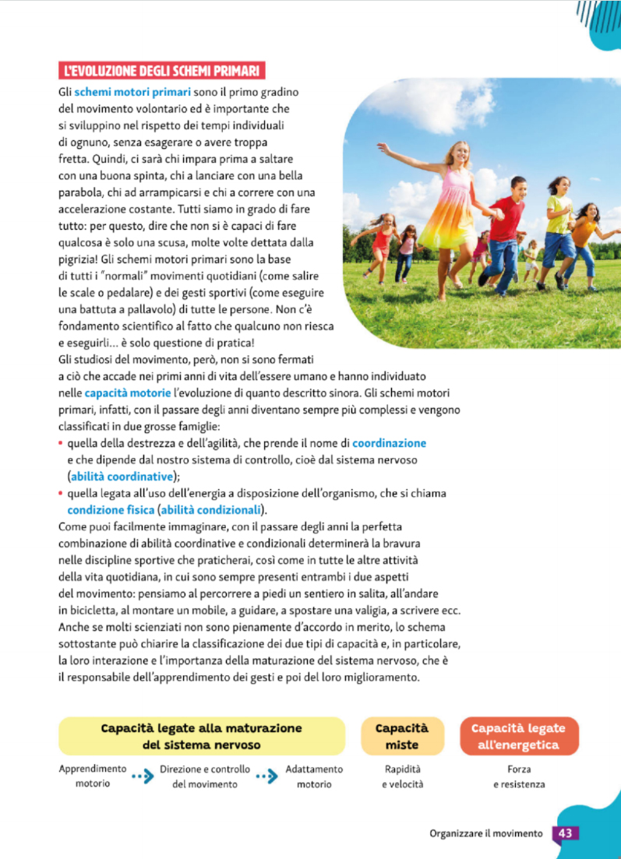

Slide 4
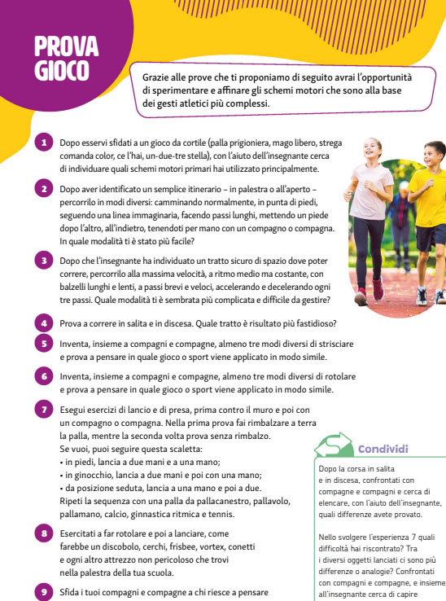

Slide 5
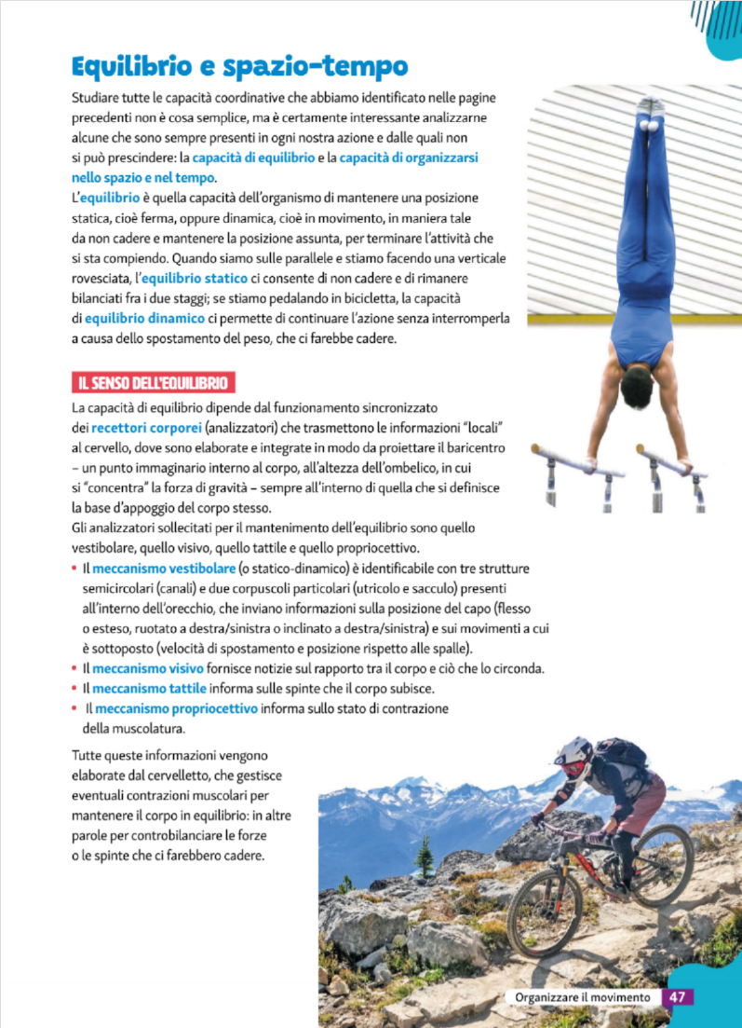

Slide 6
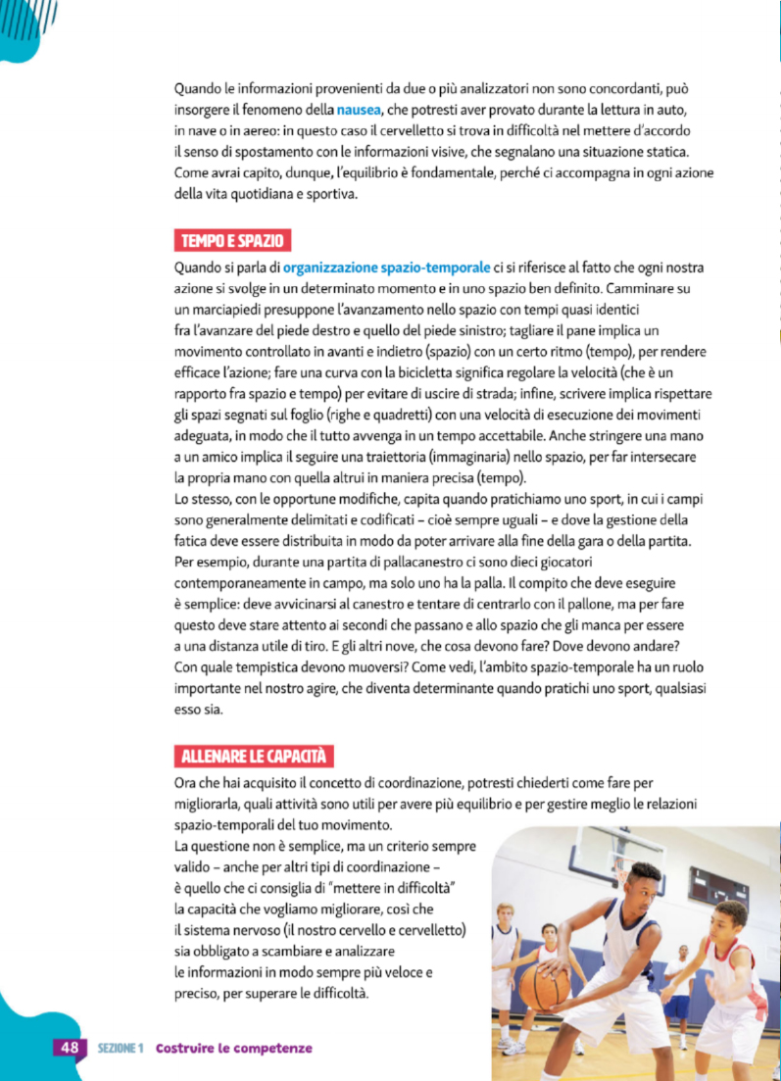

Slide 7


Slide 8
